Slide 1
Многоугольники и многогранники
Выполнила : Сайфутдинова.В.А
МОУ Великопетровская СОШ
Карталинского района
Челябинской области.

Slide 2
План работы
Многоугольники
Правильные многоугольники
Правильные многогранники
Применение многогранников

Slide 3
Цель работы
Ознакомить учащихся с видами многоугольников
Ввести понятие правильного многоугольника.
Ознакомиться с многогранниками.

Slide 4
Многоугольники
Виды многоугольников.
Всевозможные многоугольники.
Многоугольник-геометрическая фигура , состоящая из нескольких углов и сторон.

Slide 5
Правильные многоугольники
Виды правильных многоугольников.
Многоугольник ,у которого равны все стороны и углы , называют- правильным.

Slide 6
Определение многогранника
Многогранник – это часть пространства, ограниченная совокупностью конечного числа плоских многоугольников, соединённых таким образом, что каждая сторона любого многогранника является стороной ровно одного многоугольника. Многоугольники называются гранями, их стороны – рёбрами, а вершины – вершинам

Slide 7
Правильные многогранники
Правильным многогранником-называется многогранник, все грани которого –равные правильные многоугольники и в каждой вершине сходится одинаковое число граней.

Slide 8
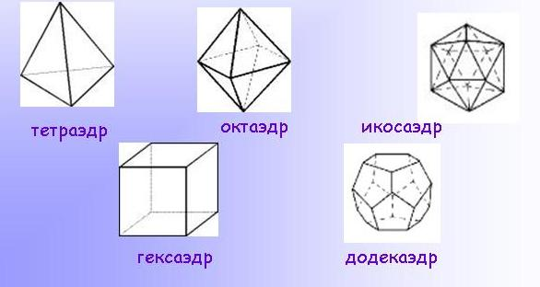
Виды многогранников
Существует пять видов многогранников.

Slide 9
Правильные многогранники имеют форму кристаллов. Например : кристалл поваренной соли, сахара. Имеют форму куба.
В природе многогранники встречаются в виде снежинок.
Архитекторы используют многогранники для построения различных видов зданий.
Пчелы строили свои шестиугольные соты задолго до появления человека

